Slide 1
MOODEX: Aplicación de Planificación y Estadísticas para eGela
Estudiante: Rodríguez Cermeño, Jon
Director: Villamañe Gironés, Mikel

Slide 2
APARTADOS
INTRODUCCIÓN
OBJETIVOS
ARQUITECTURA
DESARROLLO
CONCLUSIONES

Slide 3

INTRODUCCIÓN
¿En qué consiste el TFG?
¿Entonces qué problema soluciona?

Slide 4
OBJETIVOS FUNCIONALES
Objetivo principal
Desarrollar una herramienta que proporcione información al profesorado y que pueda servir de ayuda para planificar la docencia y la entrega de tareas
Objetivos secundario u opcionales
Ampliar las estadísticas disponibles o permitir estadísticas más complejas
Facilitar la comunicación entre eGela y la aplicación desarrollada

Slide 5
OBJETIVOS PERSONALES
Realizar un trabajo que cumpla los requisitos y objetivos necesarios para aprobar el TFG y que cuente con el visto bueno del tutor y con mi visto bueno
Aplicar ciertos conocimientos obtenidos a lo largo de la carrera
Aprender a utilizar herramientas novedosas

Slide 6
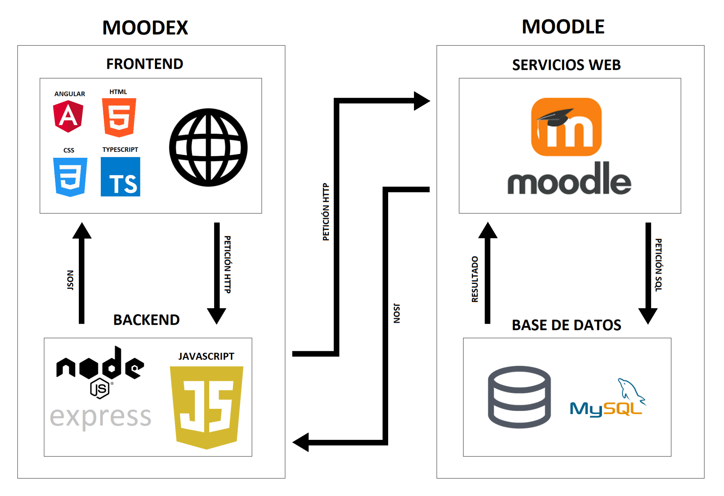
ARQUITECTURA

Slide 7
FUNCIÓN PRINCIPAL DE LA APLICACIÓN
Considerar los estudiantes matriculados en el curso
Considerar el resto de cursos en los que están matriculados esos estudiantes
Considerar las fechas de los eventos que suceden en esos otros cursos
Agrupar la información y mostrarla en el calendario

Slide 8
DESARROLLO
Desarrollo del backend
Rutas y proceso de comunicación
Planificación para los docentes de Moodle
Desarrollo del frontend
Funcionamiento y proceso de comunicación
Planificación para los docentes de Moodle

Slide 9
DESARROLLO DEL BACKEND

Slide 10
SERVICIOS WEB DE MOODLE
Moodle mobile web service (moodle_mobile_app), para obtener el token del usuario.
core_webservice_get_site_info, para obtener el identificador del usuario.
core_enrol_get_users_courses, para obtener los cursos del usuario.
core_user_get_course_user_profiles, para obtener los roles del usuario en el curso.
core_enrol_get_enrolled_users, para obtener los usuarios del curso.
core_calendar_get_calendar_events, para obtener los eventos de calendario del curso.

Slide 11
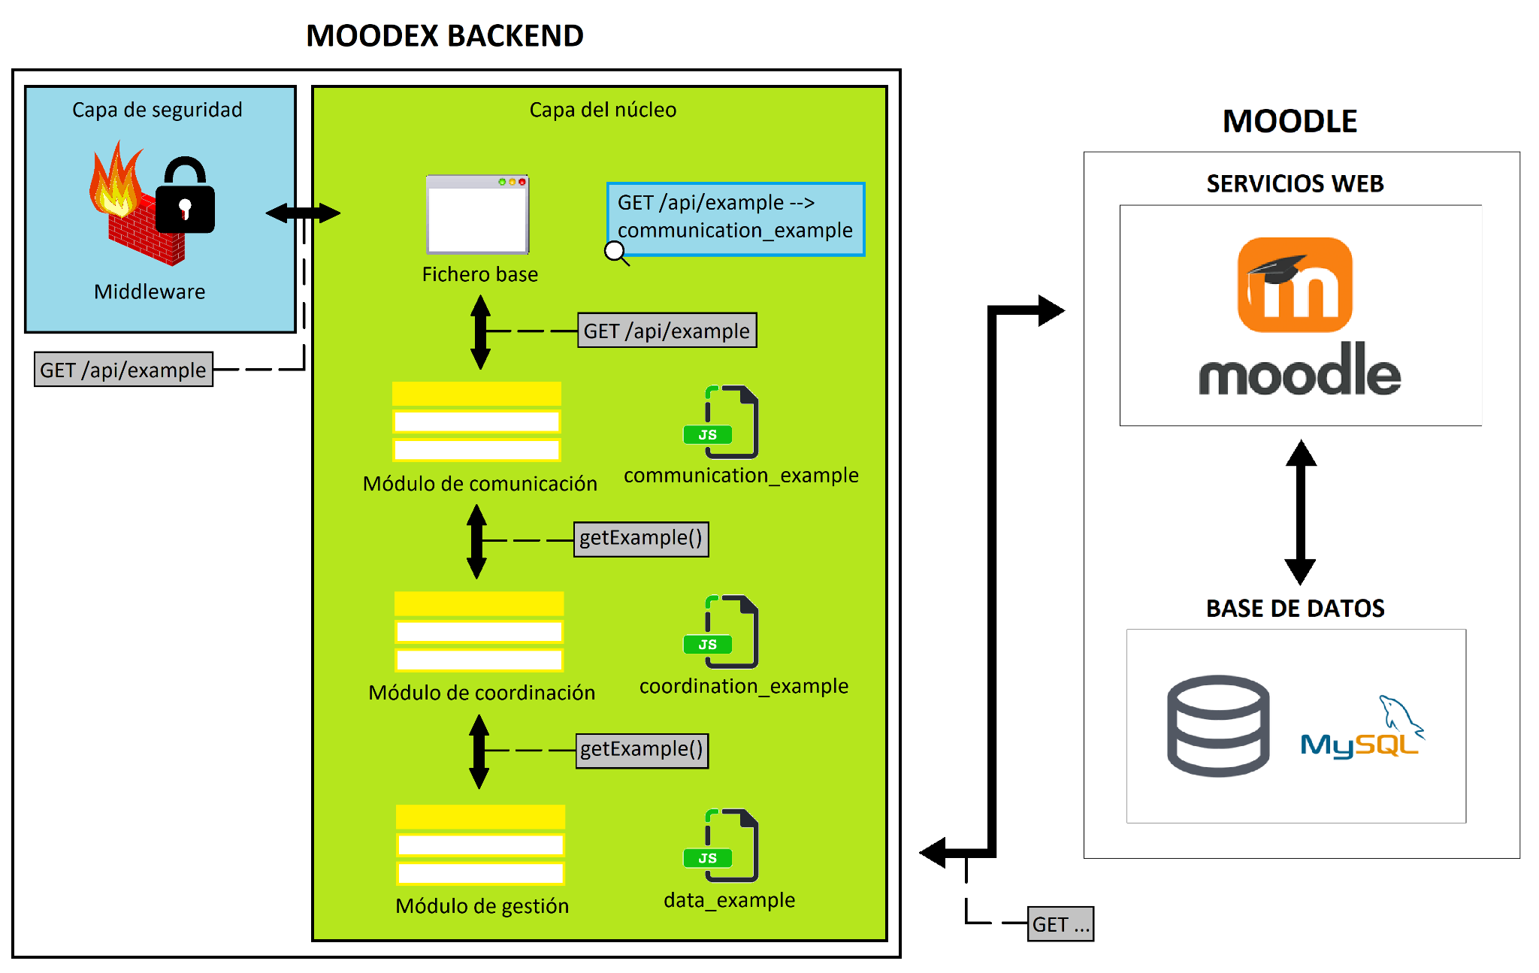
RUTAS Y PROCESO DE COMUNICACIÓN
Middleware
Módulo de comunicación
Módulo de coordinación
Módulo de gestión
Respuestas y códigos de error

Slide 12
PLANIFICACIÓN PARA LOS DOCENTES DE MOODLE
Identificación
Obtención de los cursos del docente
Obtención de los eventos de calendario de los estudiantes del curso

Slide 13
DESARROLLO DEL FRONTEND

Slide 14
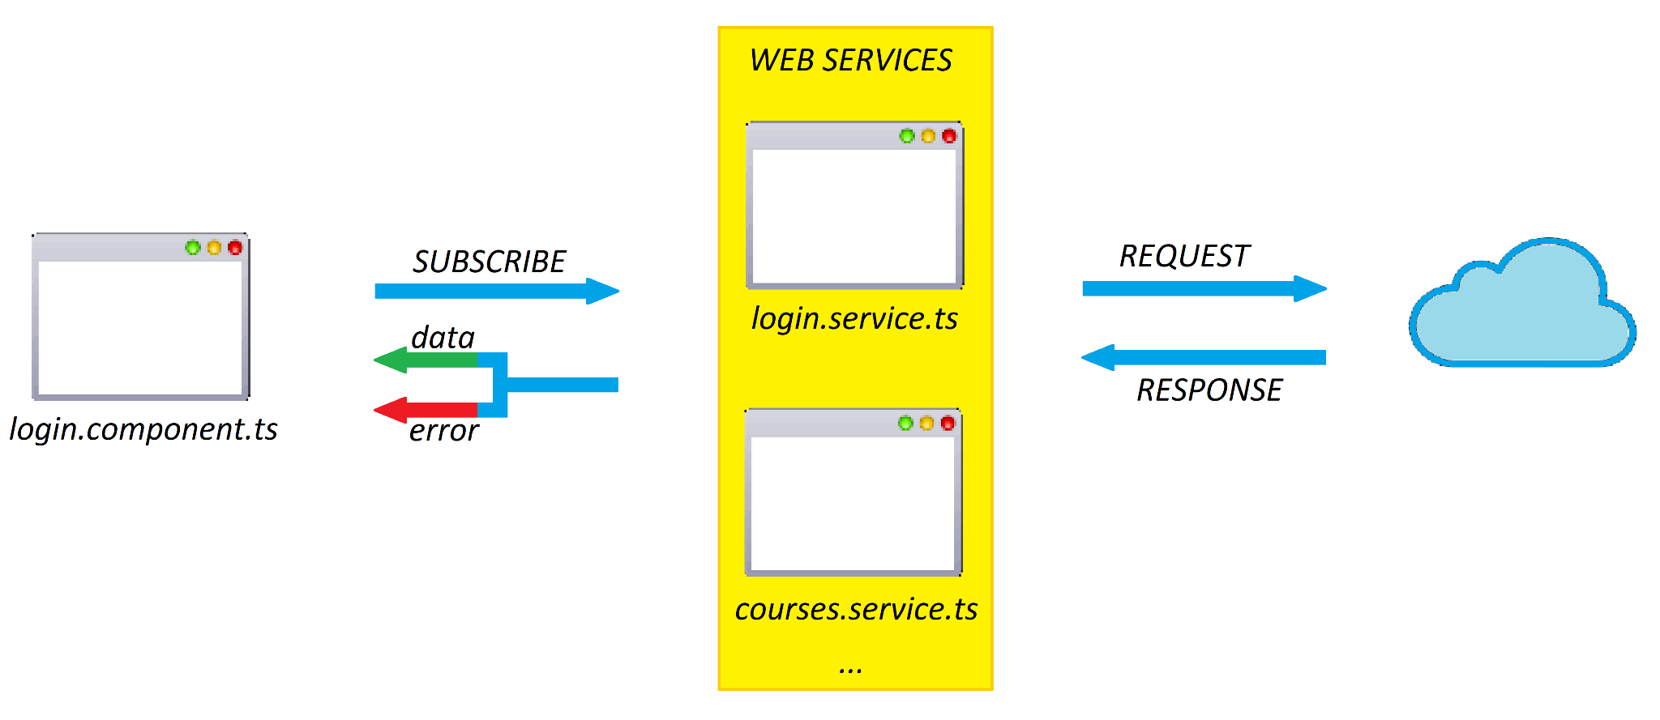
FUNCIONAMIENTO Y PROCESO DE COMUNICACIÓN
Inicio de sesión en el frontend

Slide 15
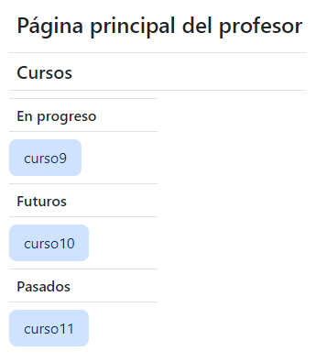
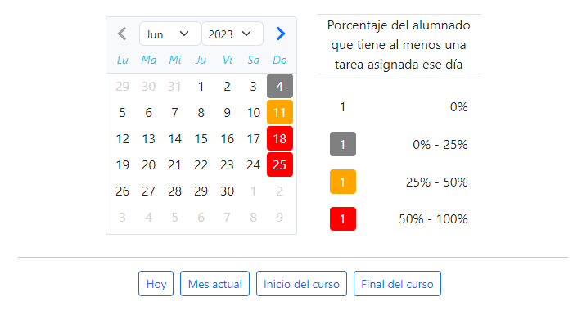
PLANIFICACIÓN PARA LOS DOCENTES DE MOODLE
Cursos del docente
Calendario del curso

Slide 16
CONCLUSIONES
Objetivos cumplidos
Líneas futuras del proyecto
Gestión del proyecto

Slide 17
OBJETIVOS CUMPLIDOS
Desarrollar la función principal de la aplicación web
Realizar un trabajo que cuenta con el visto bueno del tutor y con mi visto bueno
Aplicar ciertos conocimientos obtenidos a lo largo de la carrera
Utilizar herramientas que nunca antes había usado

Slide 18
LÍNEAS FUTURAS DEL PROYECTO
Cumplir los objetivos funcionales secundarios
Ampliar las estadísticas disponibles o permitir estadísticas más complejas
Facilitar la comunicación entre eGela y la aplicación desarrollada
Implementar mejoras y ampliaciones

Slide 19
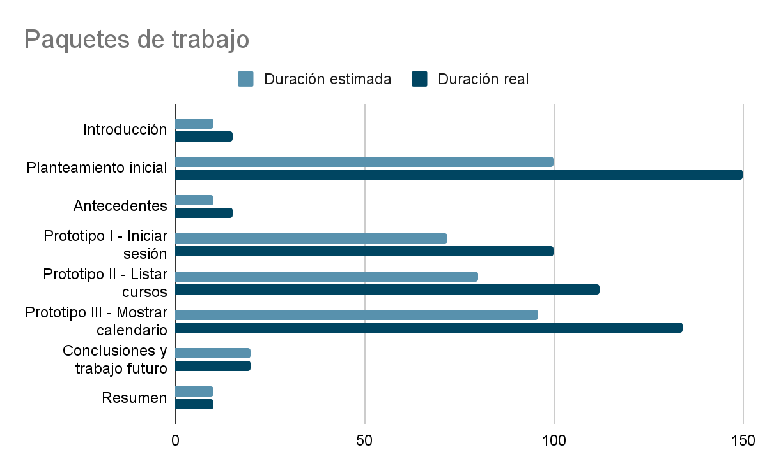
GESTIÓN DEL PROYECTO
Menor dedicación semanal
Subestimación del tiempo dedicado a cada tarea
Incremento de horas de desarrollo y de costes finales

Slide 20
FIN
Estudiante: Jon Rodriguez Cermeño
Correo de la UPV: jrodriguez225@ikasle.ehu.eus
Correo personal: jonro1921@gmail.com

